Slide 1



PRESENTATION
ALGORITMA SPOTIFY

Slide 2


NAMA
KELOMPOK
Nur Ghazali Santoso ( 41522010012 )
Tegar Ardyansyah Amir ( 41522010033 )

Slide 3


Apa itu?
Spotify adalah layanan streaming musik digital yang populer. Ini adalah platform yang memungkinkan pengguna untuk mendengarkan jutaan lagu dari berbagai genre musik
SPOTIFY
Apa Aja sih
Algoritmanya
searching (Searching substring),
shuffle (Fisher-Yates algorithm),
Spotify with MachineLearning

Slide 4
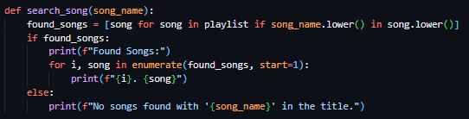
ALGORITMA
Searching
Algoritma pencarian yang digunakan dalam kode di atas adalah "Pencarian Substring" atau "Substring Matching". Dalam konteks ini, algoritma mencari lagu-lagu dalam daftar putar yang mengandung bagian dari judul lagu yang dicari oleh pengguna (dalam bentuk huruf kecil).

Slide 5
ALGORITMA
Shuffle
Fungsi ini mengacak elemen-elemen dalam daftar yang diberikan, sehingga urutan elemen-elemen dalam daftar akan berubah secara acak.
Pengacakan ini memastikan bahwa lagu-lagu dalam daftar putar akan diputar dalam urutan yang berbeda setiap kali Anda memilih untuk mengacak daftar putar. Ini memberikan variasi dalam pengalaman mendengarkan musik Anda.
Pada web medium.com menjelskan Sistem shuffle pada aplkasi spotify salah sataunya adalah menggunkan Fisher-Yates algorithm adalah algoritma pengacakan yang digunakan untuk mengacak urutan elemen dalam suatu daftar atau array. Algoritma ini dirancang untuk menghasilkan pengacakan yang benar-benar acak dan sering digunakan dalam konteks seperti pengacakan daftar putar atau kartu dalam permainan.
Munurut kutipan pada web medium.com mengatakan “Menurut Mattias Petter Johansson, mantan Insinyur Perangkat Lunak Spotify antara tahun 2012 dan 2017, algoritme ini dulu bekerja secara acak bertahun-tahun yang lalu berkat algoritme Fisher-Yates yang membuat campuran tersebut benar-benar tidak terduga.
Namun, mekanisme ini tidak meyakinkan pengguna, yang percaya bahwa pengocokan tersebut sebenarnya tidak terjadi secara acak, dan perusahaan menerima banyak keluhan.
Jadi pada tahun 2014, Spotify mengubah algoritmanya dari model yang sepenuhnya acak menjadi algoritma baru yang dimaksudkan agar lebih menarik bagi otak manusia.”
”

Slide 6

LANGKAH-LANGKAH ALGORITMA FISHER-YATES
Pilih secara acak salah satu elemen dalam daftar yang belum diacak (elemen dengan indeks yang belum terpilih).
Lanjutkan ke elemen berikutnya (indeks +1) dan ulangi langkah-langkah 2-3.
Tukar elemen yang terpilih dengan elemen yang saat ini diproses (indeks yang sedang diacak).
Ulangi langkah 2-4 untuk setiap elemen dalam daftar hingga semua elemen telah diacak.
Dimulai dari elemen pertama dalam daftar (indeks 0).

Slide 7
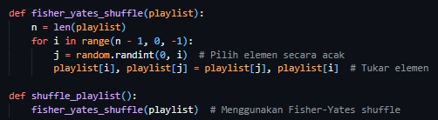
ALGORITMA
Shuffle

Slide 8
ALGORITMA
Spotify with MechineLearning
Pada tahun-tahun awalnya, Spotify menggunakan algoritma Machine Learning seperti collaborative filtering untuk merekomendasikan musik kepada pelanggannya. Ia juga menggunakan NLP untuk mengimprovisasi rekomendasi bersama dengan reinforcement learning.
Collaborative filtering
Natural Language Processing
(NLP)
Spotify Reinforcement Learning

Slide 9
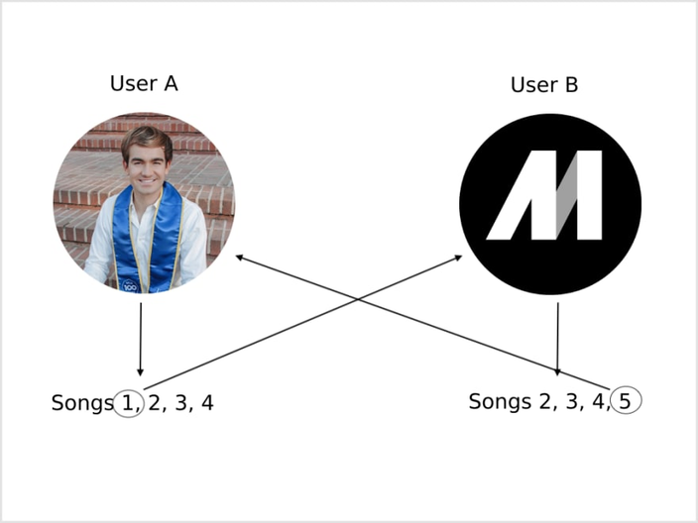
ALGORITMA
Collaborative filtering
ini adalah model rekomendasi yang memperkirakan preferensi pengguna berdasarkan data yang dikumpulkan dari pengguna yang berbeda. Parameter, daftar putar pengguna, perilaku mendengarkan pengguna, informasi tentang lagu atau podcast tertentu, dan analitik yang menggambarkan cara pengguna menjelajah, apa yang mereka klik, dan bahkan apa yang mereka lewati atau sukai, dimasukkan ke dalam model untuk membantunya memahami preferensi pengguna. Selain itu, aplikasi ini juga menggunakan simulator untuk mengevaluasi rekomendasi pelatihan algoritma pembelajaran mesin. Selain itu, aplikasi ini juga menggunakan algoritme Machine Learning untuk memadukan playlist di antara pengguna yang berbeda.

Slide 10
ALGORITMA
Natural Language Processing(NLP)
Spotify menggunakan NLP untuk kategorisasi lagu. menggunakan konten yang tersedia di berbagai situs web dalam bentuk blog, artikel, dll., dengan bantuan metode web scraping untuk memahami bagaimana penonton memandang musik baru. Lirik lagu dimasukkan ke model NLP, dan kata kunci diberi bobot untuk menganalisis emosi lagu. Selain itu, Spotify menggunakan NLP untuk melacak metadata.

Slide 11
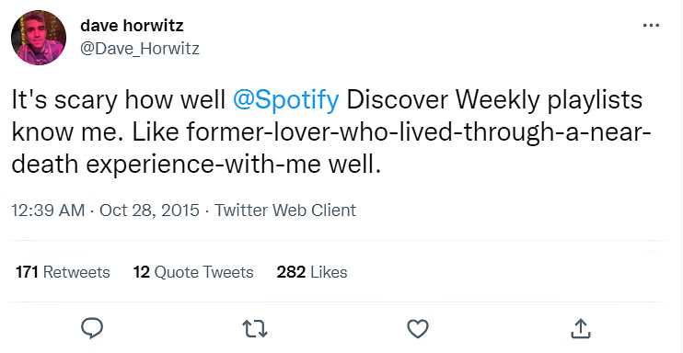
ALGORITMA
Spotify Reinforcement Learning
Spotify menggunakan Reiforcemen Learning untuk merekomendasikan lagu yang tepat kepada penggunanya. Perilaku pengguna saat memutar lagu tertentu dianalisis untuk membuat prediksi dan menyimpulkan rekomendasi yang berkelanjutan, beragam, dan memuaskan bagi pengguna. Banyak pengguna senang mendengarkan lagu baru yang disajikan kepada mereka melalui playlist Double Weekly.

Slide 12

THANK YOU

